Slide 1

Simulación de una
semana al frente de la
tienda
Carlos Castro
Ver el OA en pinturasespecializadas.lumbre.lat
Notes:
Objeto de aprendizaje de Lumbre · Carlos Castro
Enlace: https://pinturasespecializadas.lumbre.lat/object/simulacion-de-una-semana-al-frente-de-la-tienda

Slide 2
Acerca de este OA · 1 de 2
Objetivo
Encadenar cinco días de decisiones de tienda —planificación, pedido parcial, incidencia de color, pico de mostrador y cierre— conservando los compromisos, la integridad del registro y la capacidad de renegociar.
Descripción
Simulación ramificada de una semana completa. Cada día condiciona el siguiente: la reserva del lunes cambia el martes, la promesa del miércoles llega al jueves y la caja del viernes recoge lo que no se registró antes. Incluye rúbrica de observación.
Simulación de una semana al frente de la tienda
2 / 80
Notes:
Enlace al OA: https://pinturasespecializadas.lumbre.lat/object/simulacion-de-una-semana-al-frente-de-la-tienda

Slide 3
Acerca de este OA · 2 de 2
Autoría: Carlos Castro
Etiquetas: simulación · planificación semanal · stock crítico · entrega parcial · reclamación de color · cierre de caja · informe semanal · tienda de pinturas
Simulación de una semana al frente de la tienda
3 / 80
Notes:
Continuación de «Acerca de este OA» (2 de 2).

Slide 4
Simulación de una semana al frente de la tienda · 1 de 4
Lunes, 8:00, tienda del centro. Marta, de tintometría, no vendrá el jueves; Luis cubre mostrador solo por la mañana; Ana acaba de llegar al almacén. El stock crítico está bajo mínimo y una obra de Son Rapinya tiene entrega comprometida el viernes.
La semana no se juega en una decisión, sino en lo que cada día deja preparado para el siguiente: la reserva del lunes, el aviso del martes, la evidencia del miércoles, la prioridad del jueves y el registro del viernes.
Simulación de una semana al frente de la tienda
4 / 80

Slide 5
Simulación de una semana al frente de la tienda · 2 de 4
Qué vas a poder hacer al terminar
Encadenar cinco días de decisiones de tienda —planificación, pedido parcial, incidencia de color, pico de mostrador y cierre— conservando los compromisos, la integridad del registro y la capacidad de renegociar.
•
Hecho verificado: consta en la norma o en la lección del itinerario citada.
•
Buena práctica general: método razonado de dirección; no es, por sí solo, una política de Pinturas Especializadas.
Simulación de una semana al frente de la tienda
5 / 80
Notes:
Continuación de «Simulación de una semana al frente de la tienda» (2 de 4).

Slide 6
Simulación de una semana al frente de la tienda · 3 de 4
•
Procedimiento interno pendiente: facultades, límites, escalado y formato que debe confirmar dirección.
•
Caso ficticio: la semana, los nombres, las cantidades y los importes sirven para practicar; no son datos de la empresa.
Simulación de una semana al frente de la tienda
6 / 80
Notes:
Continuación de «Simulación de una semana al frente de la tienda» (3 de 4).

Slide 7
Simulación de una semana al frente de la tienda · 4 de 4
Dependencia interna pendiente
Esta lección distingue el método general de las decisiones que corresponden a Pinturas Especializadas. Antes de aplicar un umbral, un importe o una facultad, confirma con dirección: Qué decisiones puede tomar el encargado sin autorización: reservas, entregas parciales, repeticiones de color y ajustes del plan. Los niveles de escalado y la persona a la que se avisa en cada caso, con plazo de respuesta. El formato del informe semanal y los datos que dirección espera ver. La política de diferencias de caja: límite, investigación, registro y consecuencias.
Simulación de una semana al frente de la tienda
7 / 80
Notes:
Continuación de «Simulación de una semana al frente de la tienda» (4 de 4).

Slide 8
1 · Lunes: el plan se hace con el equipo que hay · 1 de 2
El lunes no se planifica con la plantilla ideal, sino con las personas que estarán. Caso ficticio: Marta falta el jueves, Luis solo está por la mañana, Ana acaba de llegar, el stock crítico está bajo mínimo y hay una obra comprometida el viernes.
Un plan se apoya en cuatro datos: lo comprometido, el equipo real, el stock crítico y la capacidad de reposición. Si falta uno, hay una intención, no un plan.
Simulación de una semana al frente de la tienda
8 / 80

Slide 9
1 · Lunes: el plan se hace con el equipo que hay · 2 de 2
La ausencia anunciada se planifica el lunes: quién cubre tintometría, qué formación necesita y qué pedidos se adelantan. El stock crítico se reserva por escrito; reservar no es esconder, es asignar antes de que el mostrador lo venda. La reposición se confirma con el proveedor, no con la costumbre. Si la ausencia deja sin cobertura un puesto crítico, se escala antes de abrir.
Simulación de una semana al frente de la tienda
9 / 80
Notes:
Continuación de «1 · Lunes: el plan se hace con el equipo que hay» (2 de 2).

Slide 10
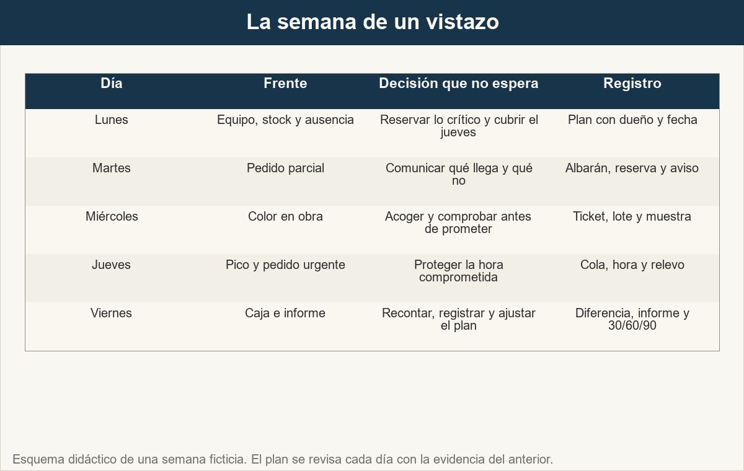
1 · Lunes: el plan se hace con el equipo que hay
Cada día tiene un frente dominante, pero lo que se registra hoy permite decidir mañana.
Ver imagen original en el OA
Notes:
Imagen del OA: assets/fig-1-semana.jpg
Texto alternativo: Matriz de los cinco días con el frente principal, la decisión que no puede esperar y el registro mínimo.
Pie: Cada día tiene un frente dominante, pero lo que se registra hoy permite decidir mañana.
Enlace: https://pinturasespecializadas.lumbre.lat/object/simulacion-de-una-semana-al-frente-de-la-tienda

Slide 11
1 · Lunes: el plan se hace con el equipo que hay
La ausencia anunciada no es una emergencia
Es un dato de planificación. Si se trata el jueves como una sorpresa, el lunes se habrá planificado con una plantilla que no existe.
Simulación de una semana al frente de la tienda
11 / 80

Slide 12
Actividad 1 · Opción múltiple
Sección: 1 · Lunes: el plan se hace con el equipo que hay
Lunes. Marta falta el jueves, el stock está bajo mínimo y hay una obra comprometida el viernes. ¿Qué haces primero?
A) Esperar al jueves y seguir vendiendo el stock libre.
B) Reservar lo crítico, cubrir tintometría y confirmar la reposición.
C) Comprar el doble de todo sin consultar al proveedor.
D) Cancelar la obra para no asumir el compromiso.
Simulación de una semana al frente de la tienda
12 / 80
Notes:
Solución: B) Reservar lo crítico, cubrir tintometría y confirmar la reposición.
Explicación: El plan se construye con el equipo real y con lo comprometido. Reservar protege la entrega; cubrir tintometría evita la crisis del jueves; confirmar la reposición sustituye la confianza por un dato.
Evidencia: Apartado 1: los cuatro datos del plan semanal.
Enlace al OA: https://pinturasespecializadas.lumbre.lat/object/simulacion-de-una-semana-al-frente-de-la-tienda

Slide 13
2 · Martes: el pedido llega a medias · 1 de 2
El martes llega el pedido y no llega entero. Caso ficticio: se piden 40 botes, llegan 28, dos golpeados y faltan 10 de la referencia C, sin fecha. La tentación es decir «mañana está», pero una entrega parcial mal comunicada es una promesa incumplida con retraso.
Antes de hablar hay que separar lo pedido, lo recibido vendible y lo reservado. Los dañados no cuentan. Lo reservado está comprometido. El hueco entre lo reservado y lo vendible es lo que se comunica.
Simulación de una semana al frente de la tienda
13 / 80

Slide 14
2 · Martes: el pedido llega a medias · 2 de 2
Se avisa antes de la hora: qué llega, qué no y qué fecha hay, distinguiendo la confirmada de la estimada. Si C no tiene fecha, se dice «pendiente» y solo se ofrece una alternativa autorizada y equivalente. Después se registra qué aceptó el cliente y quién atendió.
Simulación de una semana al frente de la tienda
14 / 80
Notes:
Continuación de «2 · Martes: el pedido llega a medias» (2 de 2).

Slide 15
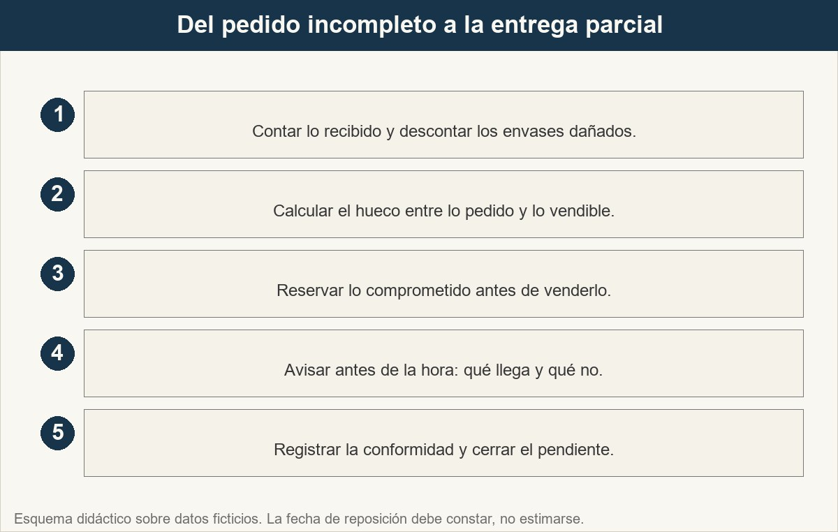
2 · Martes: el pedido llega a medias
La entrega parcial empieza contando lo vendible y termina cerrando el pendiente.
Ver imagen original en el OA
Notes:
Imagen del OA: assets/fig-2-entrega-parcial.jpg
Texto alternativo: Secuencia de cinco pasos para convertir un pedido incompleto en una entrega parcial comunicada.
Pie: La entrega parcial empieza contando lo vendible y termina cerrando el pendiente.
Enlace: https://pinturasespecializadas.lumbre.lat/object/simulacion-de-una-semana-al-frente-de-la-tienda

Slide 16
Sección
2 · Martes: el pedido llega a medias · Ejemplo resuelto (datos ficticios): 40 botes que llegan a medias · Paso 1 de 5
1. Cuenta lo vendible
Llegan 28; dos están golpeados. Vendibles: 28 - 2 = 26 botes.
Simulación de una semana al frente de la tienda
16 / 80
Notes:
Recorrido: Ejemplo resuelto (datos ficticios): 40 botes que llegan a medias
Paso 1 de 5: 1. Cuenta lo vendible
Texto del paso: Llegan 28; dos están golpeados. Vendibles: 28 - 2 = 26 botes.
Enlace: https://pinturasespecializadas.lumbre.lat/object/simulacion-de-una-semana-al-frente-de-la-tienda

Slide 17
Sección
2 · Martes: el pedido llega a medias · Ejemplo resuelto (datos ficticios): 40 botes que llegan a medias · Paso 2 de 5
2. Calcula el hueco
Se pidieron 40. Faltan 14: cuatro de la referencia principal y diez de C.
Simulación de una semana al frente de la tienda
17 / 80
Notes:
Recorrido: Ejemplo resuelto (datos ficticios): 40 botes que llegan a medias
Paso 2 de 5: 2. Calcula el hueco
Texto del paso: Se pidieron 40. Faltan 14: cuatro de la referencia principal y diez de C.
Enlace: https://pinturasespecializadas.lumbre.lat/object/simulacion-de-una-semana-al-frente-de-la-tienda

Slide 18
Sección
2 · Martes: el pedido llega a medias · Ejemplo resuelto (datos ficticios): 40 botes que llegan a medias · Paso 3 de 5
3. Reserva lo comprometido
Los 26 vendibles se reservan para la obra y no se liberan al mostrador.
Simulación de una semana al frente de la tienda
18 / 80
Notes:
Recorrido: Ejemplo resuelto (datos ficticios): 40 botes que llegan a medias
Paso 3 de 5: 3. Reserva lo comprometido
Texto del paso: Los 26 vendibles se reservan para la obra y no se liberan al mostrador.
Enlace: https://pinturasespecializadas.lumbre.lat/object/simulacion-de-una-semana-al-frente-de-la-tienda

Slide 19
Sección
2 · Martes: el pedido llega a medias · Ejemplo resuelto (datos ficticios): 40 botes que llegan a medias · Paso 4 de 5
4. Comunica antes de la hora
«Hoy entregamos 26; faltan 4 de A y 10 de C, con fecha pendiente». No se promete el total.
Simulación de una semana al frente de la tienda
19 / 80
Notes:
Recorrido: Ejemplo resuelto (datos ficticios): 40 botes que llegan a medias
Paso 4 de 5: 4. Comunica antes de la hora
Texto del paso: «Hoy entregamos 26; faltan 4 de A y 10 de C, con fecha pendiente». No se promete el total.
Enlace: https://pinturasespecializadas.lumbre.lat/object/simulacion-de-una-semana-al-frente-de-la-tienda

Slide 20
Sección
2 · Martes: el pedido llega a medias · Ejemplo resuelto (datos ficticios): 40 botes que llegan a medias · Paso 5 de 5
5. Registra y cierra
El pedido queda parcial con cantidades y pendiente; cuando llegue C se cierra con conformidad.
Simulación de una semana al frente de la tienda
20 / 80
Notes:
Recorrido: Ejemplo resuelto (datos ficticios): 40 botes que llegan a medias
Paso 5 de 5: 5. Registra y cierra
Texto del paso: El pedido queda parcial con cantidades y pendiente; cuando llegue C se cierra con conformidad.
Enlace: https://pinturasespecializadas.lumbre.lat/object/simulacion-de-una-semana-al-frente-de-la-tienda

Slide 21
Actividad 2 · Respuesta numérica
Sección: 2 · Martes: el pedido llega a medias
Supuesto didáctico: se piden 40 botes; llegan 28 y 2 están dañados. ¿Cuántos vendibles se pueden reservar?
Respuesta numérica (botes): ________________
Simulación de una semana al frente de la tienda
21 / 80
Notes:
Solución: 26 botes (tolerancia ±0)
Explicación: 28 menos 2 dañados son 26 vendibles. Los dañados no cuentan aunque estén en el almacén. Los 14 restantes no se prometen sin fecha confirmada.
Evidencia: Apartado 2: pedido, recibido vendible y reservado.
Enlace al OA: https://pinturasespecializadas.lumbre.lat/object/simulacion-de-una-semana-al-frente-de-la-tienda

Slide 22
3 · Miércoles: el color de la obra no coincide · 1 de 2
El miércoles, en el caso ficticio, la obra llama por el color. Hay 20 litros aplicados, una muestra, un ticket y lluvia mañana. El encargado dice que el tono no coincide y pide repintar todo. Defender la fórmula o prometer una solución cierra la investigación antes de empezar.
Acoger no es dar la razón: es escuchar qué ve, dónde y desde cuándo. Después se separan los hechos: ticket, código, lote, muestra, soporte, preparación, manos y condiciones. La pregunta no es «¿quién tiene razón?», sino «¿qué dato falta?».
Simulación de una semana al frente de la tienda
22 / 80

Slide 23
3 · Miércoles: el color de la obra no coincide · 2 de 2
Con eso se comprueba la trazabilidad. Ninguna causa se confirma con una foto. Hoy se decide el siguiente paso —prueba, visita, repetición o derivación— sin prometer compensación ni repintado. «Hoy no puedo confirmar la causa; mañana hacemos una prueba» sostiene mejor la relación.
Simulación de una semana al frente de la tienda
23 / 80
Notes:
Continuación de «3 · Miércoles: el color de la obra no coincide» (2 de 2).

Slide 24
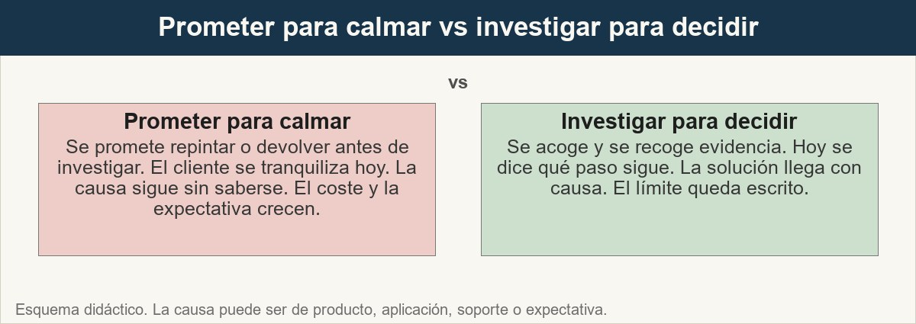
3 · Miércoles: el color de la obra no coincide
Prometer calma hoy y complica mañana; investigar permite decidir con causa y límite.
Ver imagen original en el OA
Notes:
Imagen del OA: assets/fig-3-color.jpg
Texto alternativo: Comparación entre prometer una solución para calmar e investigar la causa antes de decidir.
Pie: Prometer calma hoy y complica mañana; investigar permite decidir con causa y límite.
Enlace: https://pinturasespecializadas.lumbre.lat/object/simulacion-de-una-semana-al-frente-de-la-tienda

Slide 25
Actividad 3 · Detective de errores · 1 de 2
Sección: 3 · Miércoles: el color de la obra no coincide
Marca las frases que no debería decir ni hacer ante una incidencia de color.
A) «Enséñeme ticket, bote y foto; compruebo lote y fórmula antes de decidir.»
B) «La máquina no falla: seguro que aplicó mal.»
C) «Le garantizo que mañana repintamos toda la fachada.»
D) «Registro la incidencia con muestra y lote y hoy le digo el siguiente paso.»
Simulación de una semana al frente de la tienda
25 / 80
Notes:
Solución: B) «La máquina no falla: seguro que aplicó mal.»
Explicación: Culpar al cliente cierra la conversación sin datos. Garantizar el repintado promete un coste que la tienda puede no deber. Las otras frases acogen, recogen evidencia y escalan un patrón.
Evidencia: Apartado 3: acoger, separar hechos y decidir el siguiente paso.
Enlace al OA: https://pinturasespecializadas.lumbre.lat/object/simulacion-de-una-semana-al-frente-de-la-tienda

Slide 26
Actividad 3 · Detective de errores · 2 de 2
E) «Es la tercera queja de este color; lo pongo en común con dirección.»
Simulación de una semana al frente de la tienda
26 / 80
Notes:
Continuación de «Actividad 3 · Detective de errores» (2 de 2).

Slide 27
4 · Jueves: dos personas y un pedido urgente · 1 de 2
El jueves llega el pico. Marta falta, están Ana y tú, y Luis solo por la mañana. Cinco clientes en cola, el teléfono suena, un profesional pide seis botes para una obra a veinte minutos y la entrega comprometida sigue abierta. Con dos personas, el problema es aritmética.
Priorizar es proteger lo que no se recupera: la hora prometida, el daño irreversible y la espera anunciada. El urgente entra solo si no rompe uno de los tres; si lo rompe, se renegocia con hora real.
Simulación de una semana al frente de la tienda
27 / 80

Slide 28
4 · Jueves: dos personas y un pedido urgente · 2 de 2
El reparto debe ser explícito: una persona sostiene mostrador y cola; la otra prepara y atiende el teléfono con guion. El encargado no sale a entregar si deja sin responsable la caja, la cola o la entrega. Si el urgente exige salir, se busca un tercero, se retrasa lo menos crítico o se dice que no con alternativa.
Simulación de una semana al frente de la tienda
28 / 80
Notes:
Continuación de «4 · Jueves: dos personas y un pedido urgente» (2 de 2).

Slide 29
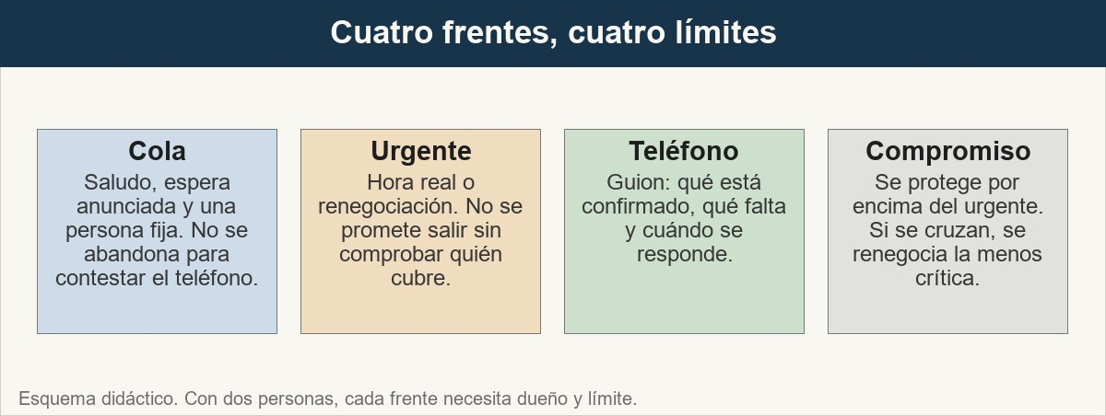
4 · Jueves: dos personas y un pedido urgente
El pico no se resuelve corriendo más: se resuelve decidiendo qué no se puede romper.
Ver imagen original en el OA
Notes:
Imagen del OA: assets/fig-4-mostrador.jpg
Texto alternativo: Cuatro frentes del pico del jueves con la primera acción y el límite de cada uno.
Pie: El pico no se resuelve corriendo más: se resuelve decidiendo qué no se puede romper.
Enlace: https://pinturasespecializadas.lumbre.lat/object/simulacion-de-una-semana-al-frente-de-la-tienda

Slide 30
Actividad 4 · Clasificar · 1 de 2
Sección: 4 · Jueves: dos personas y un pedido urgente
Clasifica cada acción del pico según quién debe asumirla.
Categorías
• Mostrador
• Almacén y reparto
• Encargado
1. Sostener la cola con espera anunciada.
2. Preparar los seis botes del urgente.
3. Decidir qué se renegocia si el urgente rompe la entrega.
Simulación de una semana al frente de la tienda
30 / 80
Notes:
Solución: 1. Sostener la cola con espera anunciada. → Mostrador
2. Preparar los seis botes del urgente. → Almacén y reparto
3. Decidir qué se renegocia si el urgente rompe la entrega. → Encargado
4. Entregar la obra comprometida a su hora. → Almacén y reparto
5. Llamar al cliente del urgente con hora real. → Encargado
6. Saludar y decir cuánto tardará la cola. → Mostrador
Evidencia: Apartado 4: reparto de frentes con dos personas.
Enlace al OA: https://pinturasespecializadas.lumbre.lat/object/simulacion-de-una-semana-al-frente-de-la-tienda

Slide 31
Actividad 4 · Clasificar · 2 de 2
4. Entregar la obra comprometida a su hora.
5. Llamar al cliente del urgente con hora real.
6. Saludar y decir cuánto tardará la cola.
Clasifica cada elemento en una de las categorías.
Simulación de una semana al frente de la tienda
31 / 80
Notes:
Continuación de «Actividad 4 · Clasificar» (2 de 2).

Slide 32
5 · Viernes: caja, informe y plan 30/60/90 · 1 de 2
El viernes se juntan tres cierres: caja, semana y plan. La caja marca 42,80 euros de diferencia —caso ficticio—, el informe vence hoy y el plan 30/60/90 necesita una decisión.
La caja se reconta con testigo, se revisan vales, anulaciones y cambio de turno, se clasifica la causa y se registra sin ajustar. Un ajuste borra la prueba y convierte una diferencia investigable en un problema de integridad.
Simulación de una semana al frente de la tienda
32 / 80

Slide 33
5 · Viernes: caja, informe y plan 30/60/90 · 2 de 2
El conteo selectivo —referencias de mayor valor o riesgo, movimientos manuales y reservas abiertas— separa caja, stock y registro sin parar la tienda. El informe lleva resultado, causa y acción con dueño y fecha. El plan 30/60/90 se ajusta con esa evidencia: qué se corrige ya, qué se sostiene en un mes y qué se institucionaliza en tres.
Simulación de una semana al frente de la tienda
33 / 80
Notes:
Continuación de «5 · Viernes: caja, informe y plan 30/60/90» (2 de 2).

Slide 34
Sección
5 · Viernes: caja, informe y plan 30/60/90 · Cierre del viernes en orden (datos ficticios) · Paso 1 de 5
1. Recontar con testigo
Se repite el conteo con una segunda persona. Se anota hora, importe y quién participó.
Simulación de una semana al frente de la tienda
34 / 80
Notes:
Recorrido: Cierre del viernes en orden (datos ficticios)
Paso 1 de 5: 1. Recontar con testigo
Texto del paso: Se repite el conteo con una segunda persona. Se anota hora, importe y quién participó.
Enlace: https://pinturasespecializadas.lumbre.lat/object/simulacion-de-una-semana-al-frente-de-la-tienda

Slide 35
Sección
5 · Viernes: caja, informe y plan 30/60/90 · Cierre del viernes en orden (datos ficticios) · Paso 2 de 5
2. Revisar las operaciones
Se comprueban vales, anulaciones y el fondo del cambio de turno.
Simulación de una semana al frente de la tienda
35 / 80
Notes:
Recorrido: Cierre del viernes en orden (datos ficticios)
Paso 2 de 5: 2. Revisar las operaciones
Texto del paso: Se comprueban vales, anulaciones y el fondo del cambio de turno.
Enlace: https://pinturasespecializadas.lumbre.lat/object/simulacion-de-una-semana-al-frente-de-la-tienda

Slide 36
Sección
5 · Viernes: caja, informe y plan 30/60/90 · Cierre del viernes en orden (datos ficticios) · Paso 3 de 5
3. Conteo selectivo
Se cuentan referencias de mayor valor o riesgo y reservas abiertas.
Simulación de una semana al frente de la tienda
36 / 80
Notes:
Recorrido: Cierre del viernes en orden (datos ficticios)
Paso 3 de 5: 3. Conteo selectivo
Texto del paso: Se cuentan referencias de mayor valor o riesgo y reservas abiertas.
Enlace: https://pinturasespecializadas.lumbre.lat/object/simulacion-de-una-semana-al-frente-de-la-tienda

Slide 37
Sección
5 · Viernes: caja, informe y plan 30/60/90 · Cierre del viernes en orden (datos ficticios) · Paso 4 de 5
4. Registrar sin ajustar
La diferencia queda anotada con evidencia; no se introduce un vale de ajuste.
Simulación de una semana al frente de la tienda
37 / 80
Notes:
Recorrido: Cierre del viernes en orden (datos ficticios)
Paso 4 de 5: 4. Registrar sin ajustar
Texto del paso: La diferencia queda anotada con evidencia; no se introduce un vale de ajuste.
Enlace: https://pinturasespecializadas.lumbre.lat/object/simulacion-de-una-semana-al-frente-de-la-tienda

Slide 38
Sección
5 · Viernes: caja, informe y plan 30/60/90 · Cierre del viernes en orden (datos ficticios) · Paso 5 de 5
5. Informe y plan
Resultado, causa y acción con dueño y fecha; el plan 30/60/90 se ajusta con esa evidencia.
Simulación de una semana al frente de la tienda
38 / 80
Notes:
Recorrido: Cierre del viernes en orden (datos ficticios)
Paso 5 de 5: 5. Informe y plan
Texto del paso: Resultado, causa y acción con dueño y fecha; el plan 30/60/90 se ajusta con esa evidencia.
Enlace: https://pinturasespecializadas.lumbre.lat/object/simulacion-de-una-semana-al-frente-de-la-tienda

Slide 39
Actividad 5 · Ordenar la secuencia
Sección: 5 · Viernes: caja, informe y plan 30/60/90
Ordena el cierre del viernes, del primer conteo al ajuste del plan.
A) Recontar la caja con una segunda persona
B) Escribir el informe y ajustar el plan 30/60/90
C) Hacer el conteo selectivo de referencias críticas
D) Registrar la diferencia sin ajustar
E) Revisar vales, anulaciones y cambio de turno
Simulación de una semana al frente de la tienda
39 / 80
Notes:
Solución: Recontar la caja con una segunda persona → Revisar vales, anulaciones y cambio de turno → Hacer el conteo selectivo de referencias críticas → Registrar la diferencia sin ajustar → Escribir el informe y ajustar el plan 30/60/90
Explicación: Primero se reconta con testigo; después se revisan operaciones y se hace el conteo selectivo. Solo entonces se registra sin ajustar y se escribe el informe. El orden protege la evidencia.
Evidencia: Apartado 5: caja, conteo selectivo, informe y plan.
Enlace al OA: https://pinturasespecializadas.lumbre.lat/object/simulacion-de-una-semana-al-frente-de-la-tienda

Slide 40
6 · La semana encadenada: simulación de cinco días
La simulación recorre de lunes a viernes. No hay una opción perfecta: hay decisiones que conservan compromisos, evidencia y capacidad de renegociar. Cada día cambia la situación del siguiente: una reserva libera o bloquea el martes; una promesa sin fecha llega al jueves; un registro incompleto aparece en la caja del viernes. Objetivo: cerrar con los compromisos atendidos o renegociados, la incidencia documentada y la diferencia investigada.
Simulación de una semana al frente de la tienda
40 / 80

Slide 41
Una semana en la tienda del centro · 1 de 11
Nodo start
Lunes, 8:00. Caso ficticio. Marta falta el jueves, Luis solo está por la mañana y Ana acaba de llegar. Hay stock crítico bajo mínimo y una obra comprometida el viernes. ¿Cómo planteas la semana?
→ Reservar lo crítico, cubrir tintometría y confirmar la reposición. (va a t_fav)
→ Mantener todos los compromisos y confiar en el proveedor. (va a t_tension)
→ Cerrar el mostrador para adelantar la obra. (va a t_tension)
Simulación de una semana al frente de la tienda
41 / 80
Notes:
Narrativa ramificada del OA. Enlace: https://pinturasespecializadas.lumbre.lat/object/simulacion-de-una-semana-al-frente-de-la-tienda

Slide 42
Una semana en la tienda del centro · 2 de 11
Nodo t_fav
Martes. El pedido llega a medias: 28 de 40, dos dañados y falta la referencia C sin fecha. El mostrador quiere vender lo reservado. ¿Qué comunicas y qué reservas?
→ Reservar los 26 vendibles y avisar de la falta con fecha pendiente. (va a w_fav)
→ Completar C con otra referencia sin autorización. (va a w_tension)
→ Liberar la reserva y dejar la obra para después. (va a w_tension)
Simulación de una semana al frente de la tienda
42 / 80
Notes:
Continuación de «Una semana en la tienda del centro» (2 de 11).

Slide 43
Una semana en la tienda del centro · 3 de 11
Nodo t_tension
Martes. El plan optimista se rompe: llegan 28 de 40, el mostrador vendió cuatro reservados y C no tiene fecha. La obra llama y el comercial dice que «llegará». ¿Qué haces?
→ Parar la venta, recomponer la reserva y avisar de la entrega parcial. (va a w_fav)
→ Prometer a la obra que el viernes estará todo. (va a w_tension)
→ Culpar al proveedor y no comprometer fecha. (va a w_tension)
Simulación de una semana al frente de la tienda
43 / 80
Notes:
Continuación de «Una semana en la tienda del centro» (3 de 11).

Slide 44
Una semana en la tienda del centro · 4 de 11
Nodo w_fav
Miércoles. La obra dice que el color no coincide. Hay 20 litros puestos, ticket, lote y lluvia mañana. La fórmula coincide y piden repintar todo hoy. ¿Qué haces?
→ Acoger, recoger muestra y revisar soporte sin prometer compensación. (va a j_fav)
→ Prometer el repintado total antes de la lluvia. (va a j_tension)
→ Culpar a la aplicación y cerrar sin registro. (va a j_tension)
Simulación de una semana al frente de la tienda
44 / 80
Notes:
Continuación de «Una semana en la tienda del centro» (4 de 11).

Slide 45
Una semana en la tienda del centro · 5 de 11
Nodo w_tension
Miércoles. La promesa del martes sigue abierta. El color no coincide y el soporte tenía humedad; el tono cambia al secar. La obra presiona y el equipo no sabe qué se prometió. ¿Cómo rectificas?
→ Reconocer el límite, abrir incidencia y proponer una prueba. (va a j_fav)
→ Repintar encima para cumplir el plazo. (va a j_tension)
→ Culpar al cliente y cerrar sin registro. (va a j_tension)
Simulación de una semana al frente de la tienda
45 / 80
Notes:
Continuación de «Una semana en la tienda del centro» (5 de 11).

Slide 46
Una semana en la tienda del centro · 6 de 11
Nodo j_fav
Jueves, 11:30. Marta falta. Estáis Ana y tú. Cinco clientes en cola, un urgente de seis botes y la entrega comprometida sin preparar. ¿Qué priorizas?
→ Cola con espera anunciada, urgente con hora real y entrega protegida. (va a v_fav)
→ Salir tú con el urgente y dejar el mostrador solo. (va a v_tension)
→ Cerrar la cola y atender solo la obra. (va a v_tension)
Simulación de una semana al frente de la tienda
46 / 80
Notes:
Continuación de «Una semana en la tienda del centro» (6 de 11).

Slide 47
Una semana en la tienda del centro · 7 de 11
Nodo j_tension
Jueves. La promesa de repintar sigue abierta, el mostrador está saturado y Ana no sabe qué es prioritario. El urgente espera y la entrega comprometida no está lista. ¿Qué haces?
→ Fijar prioridades, renegociar la promesa y dejar relevo. (va a v_fav)
→ Prometer a todos que hoy estará todo. (va a v_tension)
→ Atender por orden de llegada. (va a v_tension)
Simulación de una semana al frente de la tienda
47 / 80
Notes:
Continuación de «Una semana en la tienda del centro» (7 de 11).

Slide 48
Una semana en la tienda del centro · 8 de 11
Nodo v_fav
Viernes, 19:30. Faltan 42,80 euros. Hay dos vales sin firma y un cambio de turno. Vence el informe y el plan 30/60/90 está abierto. ¿Qué haces?
→ Recontar con testigo, registrar sin ajustar, informar y ajustar el plan. (va a final_solido)
→ Ajustar la caja para cuadrar y no mencionarlo. (va a final_riesgo)
→ Dejar la caja abierta y posponer el informe. (va a final_parcial)
Simulación de una semana al frente de la tienda
48 / 80
Notes:
Continuación de «Una semana en la tienda del centro» (8 de 11).

Slide 49
Una semana en la tienda del centro · 9 de 11
Nodo v_tension
Viernes. La caja no cuadra, la obra espera, el equipo está agotado y el informe no está hecho. Quedan vales sin firma. Si no cierras, el lunes empieza sin saber qué pasó. ¿Qué haces?
→ Ordenar la evidencia, recontar, registrar y escribir un informe honesto. (va a final_solido)
→ Ajustar la diferencia y ocultar la escalada. (va a final_riesgo)
→ Cerrar sin contar y prometer que el lunes se arregla. (va a final_parcial)
Simulación de una semana al frente de la tienda
49 / 80
Notes:
Continuación de «Una semana en la tienda del centro» (9 de 11).

Slide 50
Una semana en la tienda del centro · 10 de 11
Nodo final_solido · final
Cierre sólido. La entrega parcial se avisó antes de la hora, la incidencia tiene evidencia y la caja se recontó sin ajustar. El informe separa resultado, causa y acción, y el plan 30/60/90 tiene dueño y fecha. Otra persona puede reconstruir la semana sin preguntarte.
Nodo final_parcial · final
Cierre parcial. Algunos frentes se sostuvieron, pero queda un pendiente sin dueño: la caja sin recontar, el informe sin causa o una promesa sin fecha. No hay falta grave de integridad, aunque el lunes empezará con preguntas que hoy podían resolverse.
Simulación de una semana al frente de la tienda
50 / 80
Notes:
Continuación de «Una semana en la tienda del centro» (10 de 11).

Slide 51
Una semana en la tienda del centro · 11 de 11
Nodo final_riesgo · final
Cierre de riesgo. Se ajustó la caja, se ocultó una diferencia o se prometió lo que no se podía cumplir. La semana parece cerrada, pero el registro ya no explica lo que pasó. El problema no investigado se convierte en costumbre.
La narrativa interactiva se recorre en el OA.
Simulación de una semana al frente de la tienda
51 / 80
Notes:
Continuación de «Una semana en la tienda del centro» (11 de 11).

Slide 52
Actividad 6 · Opción múltiple
Sección: 6 · La semana encadenada: simulación de cinco días
¿Qué cadena demuestra mejor que la semana se cerró con criterio?
A) Que la caja cuadró y no quedó ningún cliente esperando.
B) Que cada compromiso tiene registro, la entrega parcial se avisó antes y la caja se investigó sin ajustar.
C) Que el encargado atendió todos los frentes sin delegar.
D) Que se prometió a todos una solución y se cumplió a medias.
Simulación de una semana al frente de la tienda
52 / 80
Notes:
Solución: B) Que cada compromiso tiene registro, la entrega parcial se avisó antes y la caja se investigó sin ajustar.
Explicación: El criterio se demuestra con registros verificables: compromisos documentados, aviso anterior a la hora y caja recontada sin ajuste. Que no haya cola puede significar que el problema se trasladó.
Evidencia: Objetivo de la partida y rúbrica.
Enlace al OA: https://pinturasespecializadas.lumbre.lat/object/simulacion-de-una-semana-al-frente-de-la-tienda

Slide 53
7 · Lo que se propaga de lunes a viernes · 1 de 3
Las decisiones no se reinician a medianoche. Un plan sin reserva llega al martes como venta libre; una promesa sin fecha llega al jueves como deuda; una diferencia sin registrar llega al viernes como costumbre. El error que más cuesta no es el más grave, sino el que no deja rastro.
•
Reservar es decidir antes. El stock comprometido no se vende por conveniencia.
•
Avisar antes de la hora cambia la conversación. A tiempo, una entrega parcial es un acuerdo; tarde, es una excusa.
Simulación de una semana al frente de la tienda
53 / 80

Slide 54
7 · Lo que se propaga de lunes a viernes · 2 de 3
•
Investigar no es desconfiar. Es la única forma de prometer algo sostenible.
•
El cierre no borra la semana. La caja, el informe y el plan existen para que el lunes empiece con información.
Si la semana se cierra sin registro, el lunes siguiente empieza en el mismo punto.
Simulación de una semana al frente de la tienda
54 / 80
Notes:
Continuación de «7 · Lo que se propaga de lunes a viernes» (2 de 3).

Slide 55
7 · Lo que se propaga de lunes a viernes · 3 de 3
El ajuste que oculta la causa
Un vale de ajuste hace que la caja cuadre y que la causa desaparezca. La diferencia deja de ser un dato para convertirse en un secreto.
Simulación de una semana al frente de la tienda
55 / 80
Notes:
Continuación de «7 · Lo que se propaga de lunes a viernes» (3 de 3).

Slide 56
Actividad 7 · Verdadero o falso
Sección: 7 · Lo que se propaga de lunes a viernes
Si el viernes se ajusta la caja para que cuadre, la semana puede darse por cerrada aunque la causa no se investigue.
A) Verdadero
B) Falso
Simulación de una semana al frente de la tienda
56 / 80
Notes:
Solución: Falso
Explicación: El ajuste elimina la prueba y convierte una diferencia investigable en un problema de integridad. La semana se cierra con la diferencia registrada, la causa explicada o pendiente y una acción con dueño.
Evidencia: Apartado 5 y lecciones del apartado 7.
Enlace al OA: https://pinturasespecializadas.lumbre.lat/object/simulacion-de-una-semana-al-frente-de-la-tienda

Slide 57
Herramienta de trabajo: rúbrica de la semana de simulación
Se usa al terminar la partida para observar decisiones, no para poner una nota. En Lumbre la rúbrica no puntúa: es una guía de autoevaluación o de conversación. Ejemplo ficticio: si ajustaste la caja, la fila de integridad queda en nivel inicial.
Simulación de una semana al frente de la tienda
57 / 80

Slide 58
Herramienta de trabajo: rúbrica de la semana de simulación
Rúbrica de observación. Los niveles describen conductas, no porcentajes.
Simulación de una semana al frente de la tienda
58 / 80
Notes:
Título completo de la tabla que sigue.

Slide 59
Tabla · 1 de 5
Criterio | Nivel inicial | Nivel en desarrollo | Nivel competente | Nivel autónomo
Planificación | Planifica con la plantilla ideal. | Cuenta la ausencia, no el stock. | Equipo real, stock crítico y reposición. | Anticipa y revisa cada día.
Reserva y stock | Vende el stock libre. | Reserva sin registrarlo. | Registra y separa dañados. | Ajusta sin romper compromisos.
Simulación de una semana al frente de la tienda
59 / 80
Notes:
Tabla del OA: Tabla
Enlace: https://pinturasespecializadas.lumbre.lat/object/simulacion-de-una-semana-al-frente-de-la-tienda

Slide 60
Tabla · 2 de 5
Criterio | Nivel inicial | Nivel en desarrollo | Nivel competente | Nivel autónomo
Entrega parcial | Promete el total. | Avisa tarde o sin fecha. | Avisa antes con fecha cierta. | Anticipa y cierra el pendiente.
Acogida | Defiende o culpa. | Escucha sin registrar. | Acoge y recoge evidencia. | Reconstruye la trazabilidad.
Simulación de una semana al frente de la tienda
60 / 80
Notes:
Tabla del OA: Tabla
Enlace: https://pinturasespecializadas.lumbre.lat/object/simulacion-de-una-semana-al-frente-de-la-tienda

Slide 61
Tabla · 3 de 5
Criterio | Nivel inicial | Nivel en desarrollo | Nivel competente | Nivel autónomo
Investigación | Promete sin causa. | Decide con una foto. | Comprueba fórmula, lote y soporte. | Documenta causa y límite.
Priorización | Atiende por orden. | Rompe una hora pactada. | Protege hora y daño irreversible. | Renegocia lo menos crítico.
Simulación de una semana al frente de la tienda
61 / 80
Notes:
Tabla del OA: Tabla
Enlace: https://pinturasespecializadas.lumbre.lat/object/simulacion-de-una-semana-al-frente-de-la-tienda

Slide 62
Tabla · 4 de 5
Criterio | Nivel inicial | Nivel en desarrollo | Nivel competente | Nivel autónomo
Delegación | Hace todo o reparte. | Delega sin comprobar. | Dueño, límite y plazo. | Prepara y revisa sin vigilar.
Caja e integridad | Ajusta u oculta. | Cuenta sin revisar. | Reconta y registra sin ajustar. | Investiga el patrón y escala.
Simulación de una semana al frente de la tienda
62 / 80
Notes:
Tabla del OA: Tabla
Enlace: https://pinturasespecializadas.lumbre.lat/object/simulacion-de-una-semana-al-frente-de-la-tienda

Slide 63
Tabla · 5 de 5
Criterio | Nivel inicial | Nivel en desarrollo | Nivel competente | Nivel autónomo
Informe y plan | Relata sin causa. | Acciones sin dueño. | Resultado, causa y acción. | Ajusta el plan y comprueba.
Simulación de una semana al frente de la tienda
63 / 80
Notes:
Tabla del OA: Tabla
Enlace: https://pinturasespecializadas.lumbre.lat/object/simulacion-de-una-semana-al-frente-de-la-tienda

Slide 64
Herramienta de trabajo: rúbrica de la semana de simulación
Cómo usarla
Elige una fila y una conducta observada; no sumes niveles como puntos. Si dos personas evalúan la misma partida, comparad la evidencia antes de discutir el nivel.
Simulación de una semana al frente de la tienda
64 / 80

Slide 65
Repaso activo · Memoria: día y decisión
Cara A | Cara B
Lunes | Reservar lo crítico y cubrir la ausencia
Martes | Avisar la entrega parcial antes de la hora
Miércoles | Acoger y comprobar antes de prometer
Jueves | Proteger la hora comprometida
Viernes | Recontar, registrar y ajustar el plan
Conteo selectivo | Comprobar stock sin parar la tienda
Simulación de una semana al frente de la tienda
65 / 80
Notes:
Tabla del OA: Repaso activo · Memoria: día y decisión
Enlace: https://pinturasespecializadas.lumbre.lat/object/simulacion-de-una-semana-al-frente-de-la-tienda

Slide 66
Repaso activo · Memoria: día y decisión · Cómo practicar
Este es el contenido estático del juego. Para emparejar las cartas y practicar la interacción, abre el OA.
Abrir el juego en el OA
Simulación de una semana al frente de la tienda
66 / 80
Notes:
Juego de memoria: Repaso activo · Memoria: día y decisión
Enlace: https://pinturasespecializadas.lumbre.lat/object/simulacion-de-una-semana-al-frente-de-la-tienda

Slide 67
Repaso activo · Tarjetas de repaso rápido · Tarjeta 1 de 4
Pregunta
¿Qué cuatro datos sostienen el plan?
Simulación de una semana al frente de la tienda
67 / 80
Notes:
Anverso: ¿Qué cuatro datos sostienen el plan?
Reverso: Compromisos, equipo real, stock crítico y capacidad de reposición.
Enlace: https://pinturasespecializadas.lumbre.lat/object/simulacion-de-una-semana-al-frente-de-la-tienda

Slide 68
Repaso activo · Tarjetas de repaso rápido · Tarjeta 1 de 4 · Respuesta
Respuesta
Compromisos, equipo real, stock crítico y capacidad de reposición.
Simulación de una semana al frente de la tienda
68 / 80
Notes:
Respuesta de la tarjeta 1.

Slide 69
Repaso activo · Tarjetas de repaso rápido · Tarjeta 2 de 4
Pregunta
¿Cuándo se comunica una entrega parcial?
Simulación de una semana al frente de la tienda
69 / 80
Notes:
Anverso: ¿Cuándo se comunica una entrega parcial?
Reverso: Antes de la hora, con cantidades y fecha confirmada o pendiente.
Enlace: https://pinturasespecializadas.lumbre.lat/object/simulacion-de-una-semana-al-frente-de-la-tienda

Slide 70
Repaso activo · Tarjetas de repaso rápido · Tarjeta 2 de 4 · Respuesta
Respuesta
Antes de la hora, con cantidades y fecha confirmada o pendiente.
Simulación de una semana al frente de la tienda
70 / 80
Notes:
Respuesta de la tarjeta 2.

Slide 71
Repaso activo · Tarjetas de repaso rápido · Tarjeta 3 de 4
Pregunta
¿Qué no se promete ante una incidencia de color?
Simulación de una semana al frente de la tienda
71 / 80
Notes:
Anverso: ¿Qué no se promete ante una incidencia de color?
Reverso: Compensación o repintado antes de comprobar fórmula, lote y soporte.
Enlace: https://pinturasespecializadas.lumbre.lat/object/simulacion-de-una-semana-al-frente-de-la-tienda

Slide 72
Repaso activo · Tarjetas de repaso rápido · Tarjeta 3 de 4 · Respuesta
Respuesta
Compensación o repintado antes de comprobar fórmula, lote y soporte.
Simulación de una semana al frente de la tienda
72 / 80
Notes:
Respuesta de la tarjeta 3.

Slide 73
Repaso activo · Tarjetas de repaso rápido · Tarjeta 4 de 4
Pregunta
¿Qué lleva el informe semanal?
Simulación de una semana al frente de la tienda
73 / 80
Notes:
Anverso: ¿Qué lleva el informe semanal?
Reverso: Resultado, causa y acción con dueño y fecha.
Enlace: https://pinturasespecializadas.lumbre.lat/object/simulacion-de-una-semana-al-frente-de-la-tienda

Slide 74
Repaso activo · Tarjetas de repaso rápido · Tarjeta 4 de 4 · Respuesta
Respuesta
Resultado, causa y acción con dueño y fecha.
Simulación de una semana al frente de la tienda
74 / 80
Notes:
Respuesta de la tarjeta 4.

Slide 75
Chequeo: ¿puedes cerrar la semana con el registro intacto? · 1 de 2
Criterio de avance
Se considera superado con al menos 70% de acierto agregado en las actividades cubiertas.
Actividades cubiertas
• Opción múltiple · act-1
• Respuesta numérica · act-2
• Detective de errores · act-3
• Clasificar · act-4
• Ordenar la secuencia · act-5
Simulación de una semana al frente de la tienda
75 / 80
Notes:
Compuerta de avance: Chequeo: ¿puedes cerrar la semana con el registro intacto?
Umbral declarado: 70%.
No se incluyen puntuaciones de ninguna sesión ni respuestas personales.
Enlace: https://pinturasespecializadas.lumbre.lat/object/simulacion-de-una-semana-al-frente-de-la-tienda

Slide 76
Chequeo: ¿puedes cerrar la semana con el registro intacto? · 2 de 2
• Opción múltiple · act-6
• Verdadero o falso · act-7
Al superar: Puedes planificar con el equipo real, reservar lo comprometido, avisar antes de la hora, investigar sin prometer de más y cerrar la caja con evidencia.
Si aún no se alcanza: Vuelve a los apartados 1, 2 y 5. Los fallos que más se propagan son reservar tarde, prometer sin fecha y ajustar la caja para que cuadre.
Simulación de una semana al frente de la tienda
76 / 80
Notes:
Continuación de «Chequeo: ¿puedes cerrar la semana con el registro intacto?» (2 de 2).

Slide 77
Para dominar este tema · 1 de 4
Una semana no se dirige con cinco decisiones aisladas, sino con una cadena que conserva lo comprometido y el registro. El lunes se planifica con el equipo real y se reserva lo crítico; el martes se cuenta lo vendible y se avisa antes de la hora; el miércoles se acoge la incidencia y se investiga sin prometer de más; el jueves se protege la hora comprometida; el viernes se reconta, se registra sin ajustar y se ajusta el plan con evidencia.
Simulación de una semana al frente de la tienda
77 / 80

Slide 78
Para dominar este tema · 2 de 4
La regla que resume la lección: planifica con lo que hay, reserva lo comprometido, comunica antes de la hora, investiga antes de prometer y cierra con registro. Si la semana vuelve a desbordarse, mira qué eslabón se dejó sin dueño el día anterior.
•
ISO 9001:2015, Sistemas de gestión de la calidad. Requisitos: enfoque al cliente, control de la prestación, seguimiento y mejora (consulta 2026-10-24).
Simulación de una semana al frente de la tienda
78 / 80
Notes:
Continuación de «Para dominar este tema» (2 de 4).

Slide 79
Para dominar este tema · 3 de 4
•
ISO 10002:2018, Gestión de la calidad. Satisfacción del cliente. Directrices para el tratamiento de las reclamaciones (consulta 2026-10-24).
•
Lecciones del itinerario: «Supervisar la caja y gestionar diferencias» (M4·O13), «Controlar la disponibilidad, las reservas y la reposición» (M4·O14) y «Gestionar reclamaciones complejas» (M5·O18).
•
Lecciones del itinerario: «El informe semanal» (M6·O22) e «Investigar problemas y verificar mejoras» (M6·O23).
Simulación de una semana al frente de la tienda
79 / 80
Notes:
Continuación de «Para dominar este tema» (3 de 4).

Slide 80
Para dominar este tema · 4 de 4
•
Los nombres, cantidades e importes marcados como ficticios son supuestos didácticos; no son datos de la empresa.
Simulación de una semana al frente de la tienda
80 / 80
Notes:
Continuación de «Para dominar este tema» (4 de 4).

